Slide 1
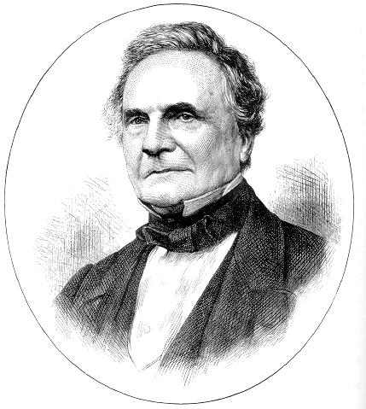
Я услышал и забыл!
Увидел и запомнил!
Сделал и понял!
Чарльз Беббидж

Slide 2


Организация электронной почты.
Типы протоколов

Slide 3


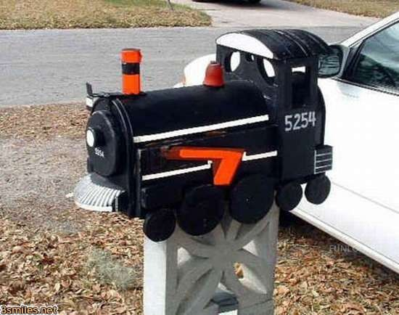
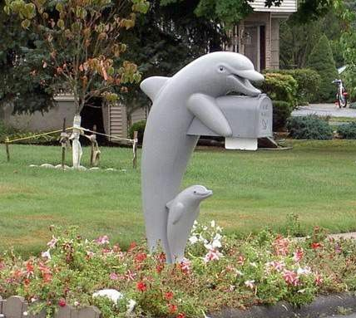
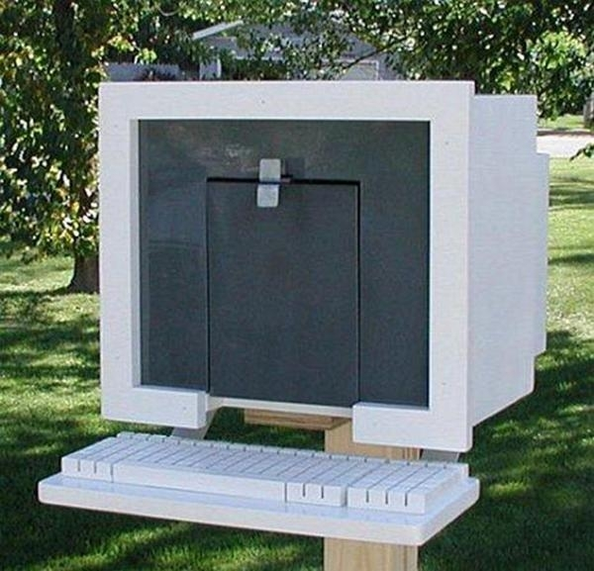
Почтовые ящики
Первые почтовые ящики - 1848 г.
Санкт-Петербург и Москва
ПОЧТОВЫЕ ЯЩИКИ РАЗНЫХ СТРАН

Slide 4








Почта – традиционный вид связи, позволяющий обмениваться информацией, по крайней мере, двум абонентам.
Почта №1
Почта №2
Электронная почта?

Slide 5
компьютерную
Интернета,
через
обмениваться
(e-mail) -
электронными
сообщениями
сеть.
почта
Электронная
сервис
позволяющий
Электронная почта (e-mail) – сервис Интернета, позволяющий обмениваться электронными сообщениями через компьютерную сеть.

Slide 6
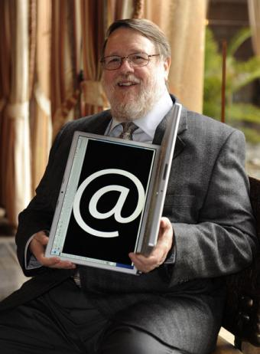
Изобретатель электронной почты
Рэй Томлинсон официально признан разработчиком электрон-ной почты для Интернета.
Его программа SNDMSG в 1971 году позволяла обмениваться почтой между разными компью-терами.

Slide 7
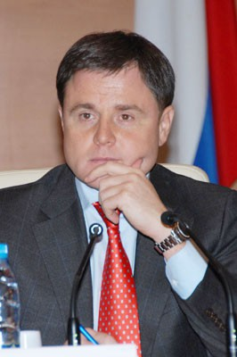
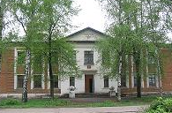
Адрес электронной почты
Gruzdev@tularegion.ru
school11uzlovaya@yandex.ru

Slide 8
Адрес электронной почты
- провайдерские (почтовый ящик на сервере провайдера организации-поставщика сетевых услуг); - корпоративные (ящик на сервере по месту работы); - коммерческие (ящик на сервере платной почтовой службы); - бесплатные (ящик на сервере бесплатной почтовой службы)

Slide 9






Электронный почтовый ящик представляет собой часть дискового пространства на сервере с определенным именем (адресом), где может храниться почтовая информация для пользователя сети Интернет.
Серверы бесплатных почтовых служб:
Microsoft Outlook Express – почтовая программа

Slide 10
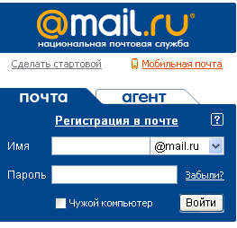
Для отправки на сервер и для пересылки между серверами используют протокол, который называется SMTP (Simple Mail Transfer Protocol — простейший протокол передачи сообщений). Он не требует идентификации личности.
РОР3 (Post Office Protocol) – протокол почтового отделения. Этот протокол во время сеанса связи устанавливает идентификацию личности
Протоколы SMTP и POP3 являются прикладными протоколами, т.е. они надстроены над базовыми протоколами Интернета TCP/IP.

Slide 11
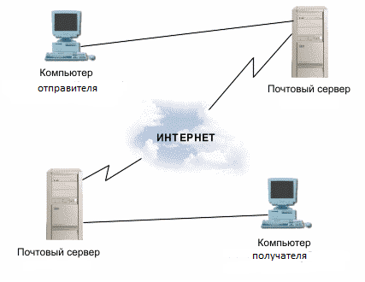


Отправка и получение электронных писем

Slide 12



История возникновения
символа @
в русском языке – «собачка»
в украинском – «улитка» или «обезьянка»
в казахском – «ухо луны»
в Тайване говорят – «мышка»
в Финляндии – «кошачий хвост»
в Греции – «уточка».

Slide 13


СПАМ
Спам - это массовая рассылка на большое число адресов, содержащая рекламу или коммерческие предложения.

Slide 14
Преимущества электронной почты | Недостатки электронной почты
Высокая скорость пересылки сообщений. Электронное письмо может содержать не только текст, но и вложенные файлы (программы, графику, звук). Простота и дешевизна. Возможность шифровки писем. Возможность автоматической обработки писем. Возможность массовых рассылок. Возможность пересылки сообщения на другие адреса. | По электронной почте могут прийти и надоедливые рекламные письма, переполняющие наши почтовые ящики, называемые «спамом». Через электронную почту может быть передан компьютерный вирус. Через электронную почту, невозможно отправить бандероли.

Slide 15

Проверочный тест по теме
«Работа с электронной почтой»
1. Какой из указанных адресов электронной почты является правильным?
  www. Mail.ru
  klass&yandex.ru
  klass@yandex.ru
  @klass.yandex.ru

Slide 16
Проверочный тест по теме
«Работа с электронной почтой»
2. В каком поле указываются адреса получателей при отправке электронного письма?
  Кому
  Тема
  От кого
  Файлы

Slide 17
Проверочный тест по теме
«Работа с электронной почтой»
3. Какие файлы можно посылать по электронной почте?
  текстовые
  графические
  музыкальные
  все перечисленные выше

Slide 18
Проверочный тест по теме
«Работа с электронной почтой»
4. Что является именем сервера, где размещен почтовый ящик в адресе Sv-Ks@mail.ru?
  @
  .ru
  Sv-Ks
  mail.ru

Slide 19
Проверочный тест по теме
«Работа с электронной почтой»
5. Нежелательная рекламная рассылка называется:
  форум
  спам
  баннер

Slide 20
ДОМАШНЕЕ ЗАДАНИЕ
Создать электронный ящик и прислать учителю на адрес olga-parfenenko@mail.ru письмо, содержащее статью «Правила сетевого этикета при работе с электронной почтой».

Slide 21
РЕФЛЕКСИЯ
Нарисуйте смайлик
- кто считает, что хорошо понял тему и поработал на уроке.
– кто считает, что недостаточно хорошо понял тему, поработал на уроке.
- кто считает, что ему еще много нужно работать над данной темой.
: - )
: - ?
: - (

Slide 22


@mail.ru
:-) - улыбающийся
:-I - задумчивый
: - 0 - удивленный
: -D - радостно смеющийся

Slide 23

Урок окончен!
Спасибо!

